Slide 1
Creativity
Le modèle de Living Lab au service de l’Agroalimentaire
Gastronomy
Science
Dr Dorothée Goffin
Opportunités Digitales 2014
Technology

Slide 2
Voir
Ecouter
Absorber
Comprendre

Slide 3
Le futur :
Les makers

Slide 4
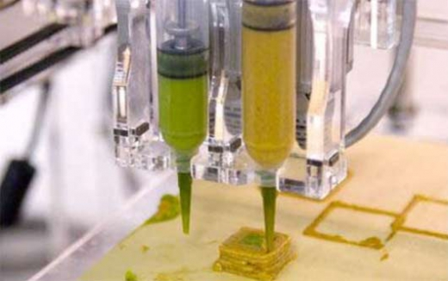
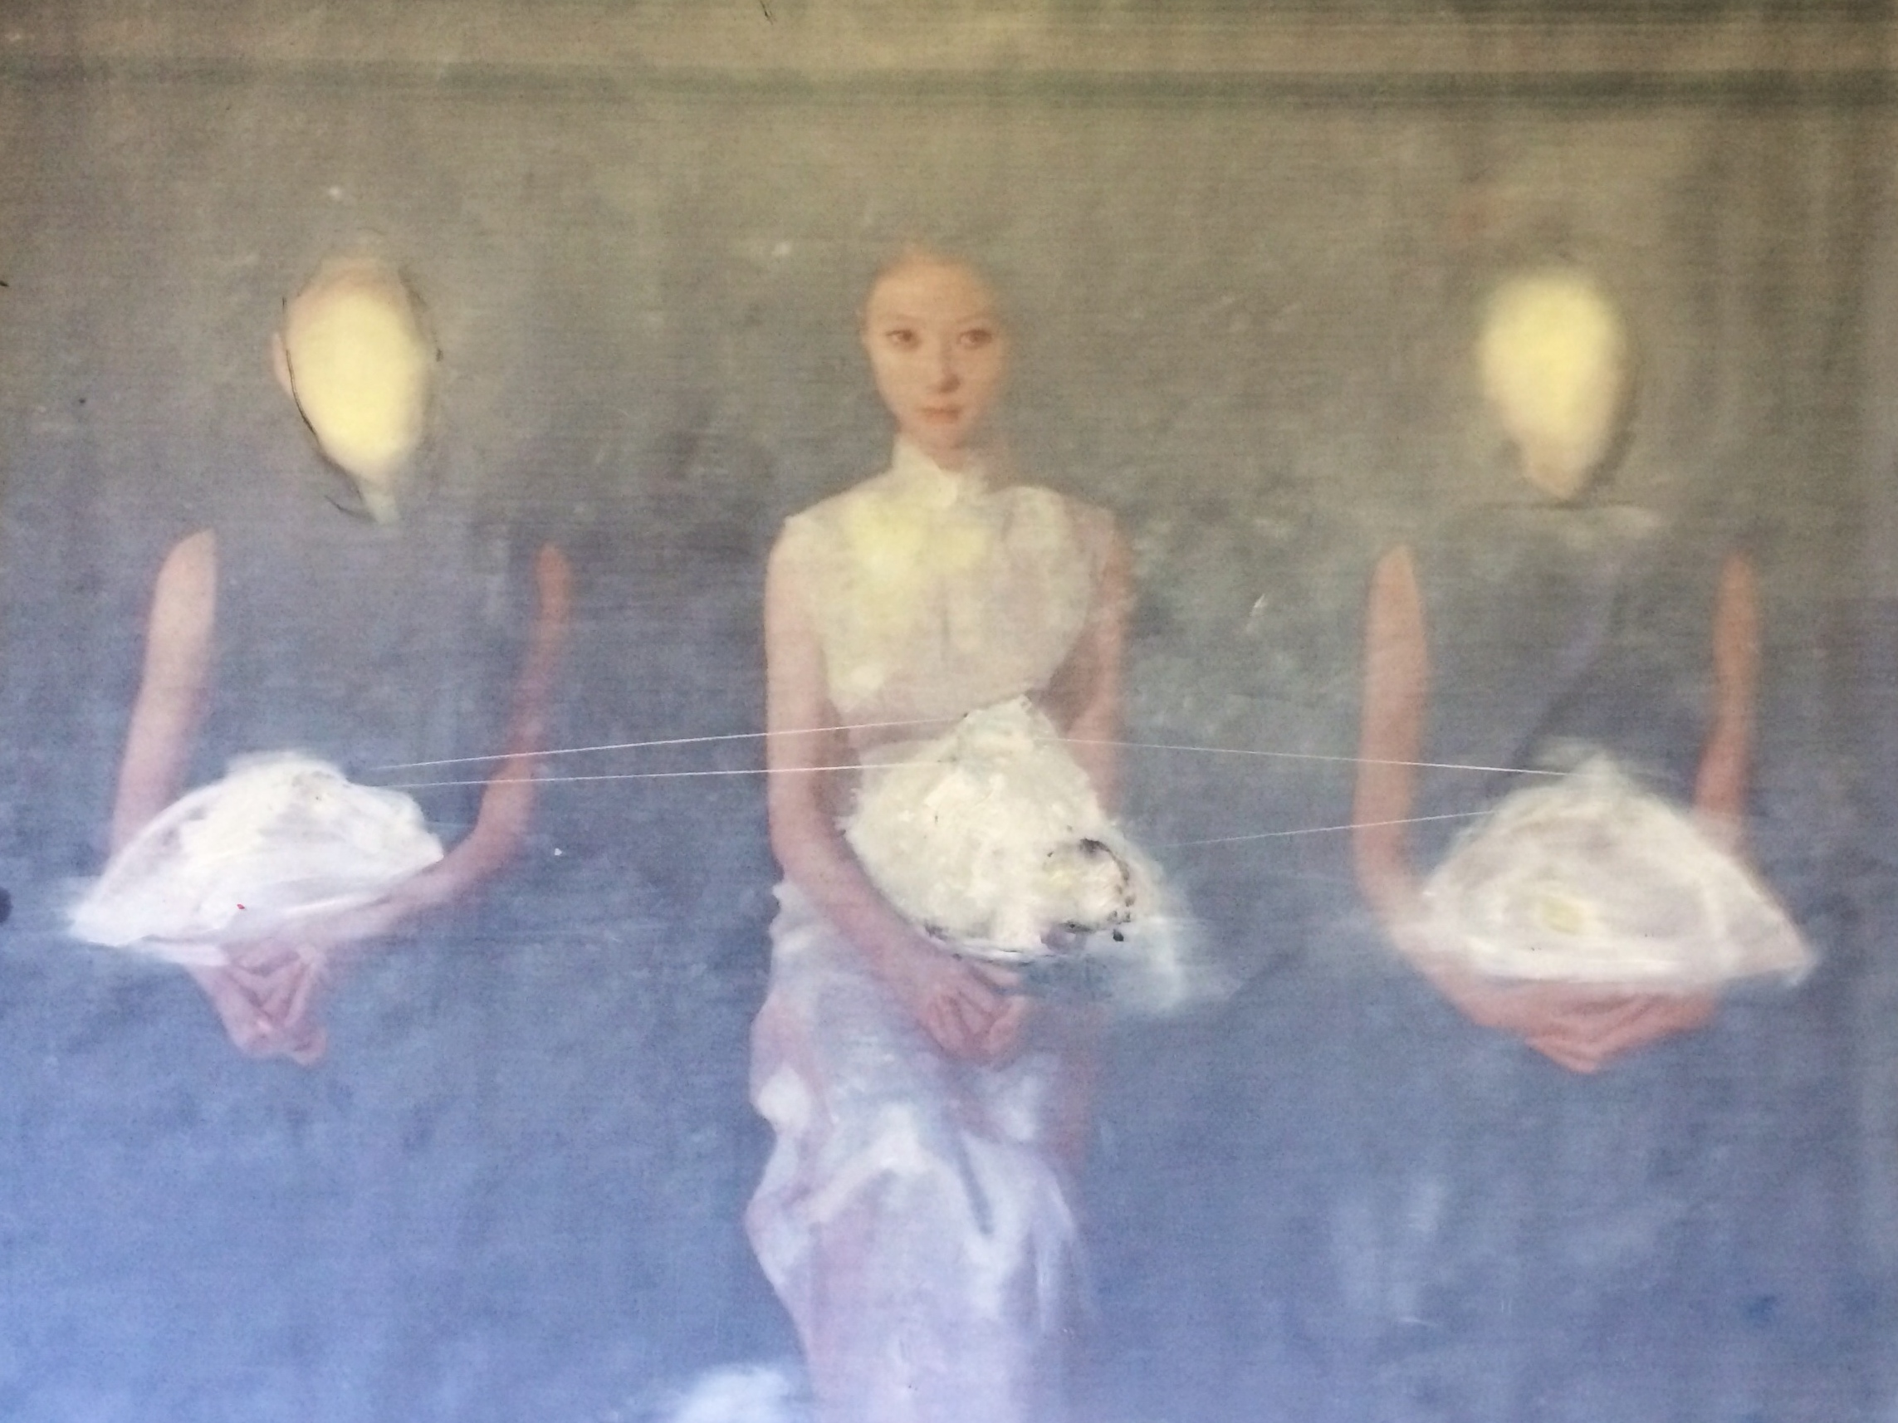
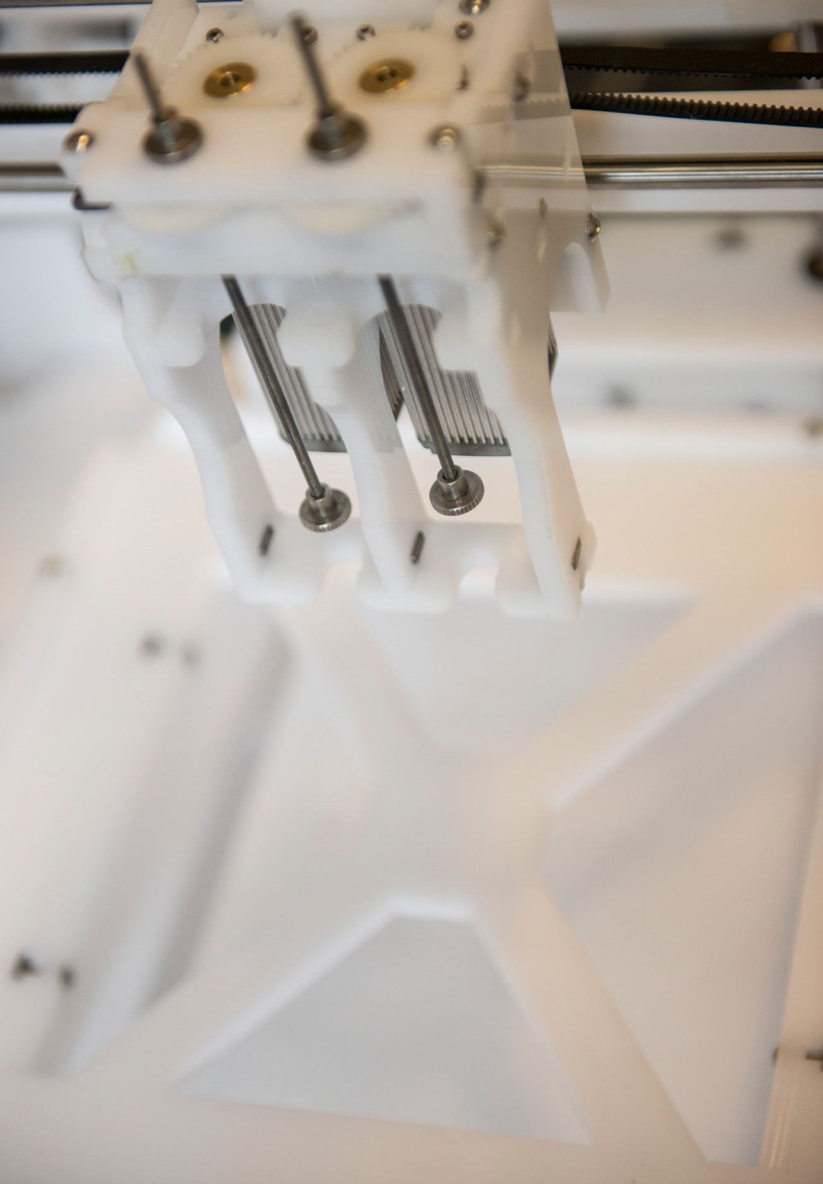
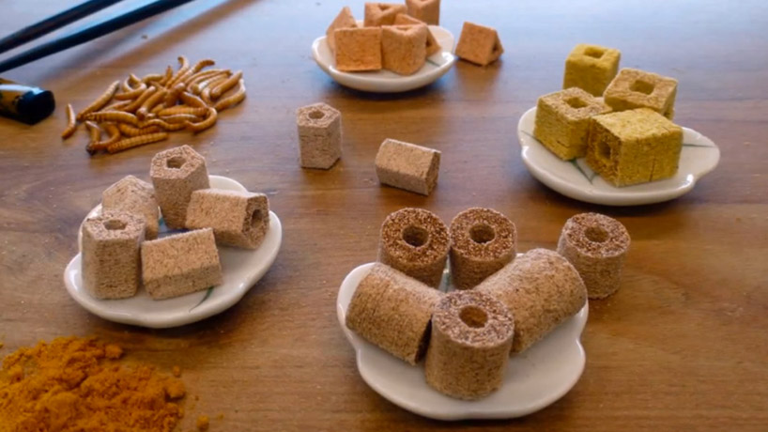
Produits alimentaires
à base d’insectes
Utilisation de l’impression 3D
en agro-industrie

Slide 5
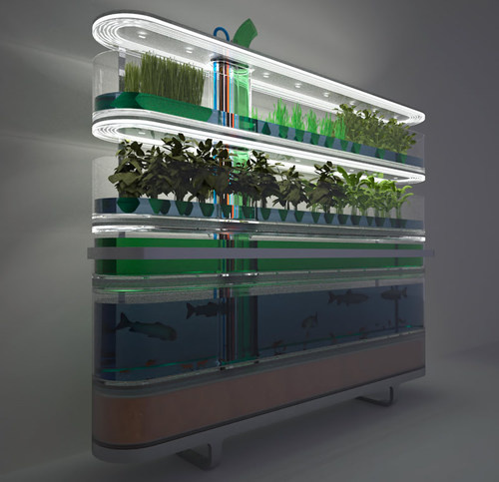
La proximité

Slide 6
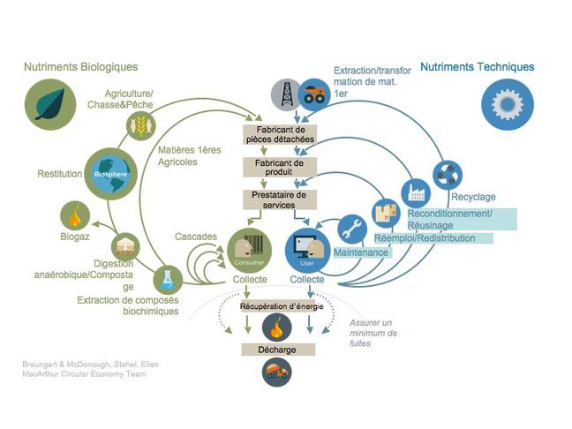
Le cycle

Slide 7
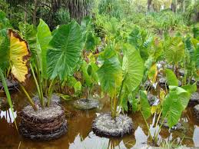
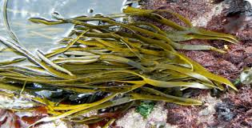
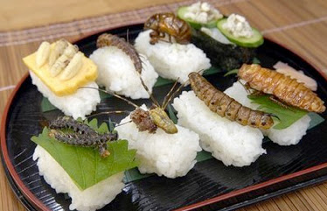
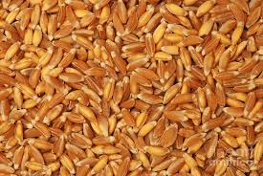
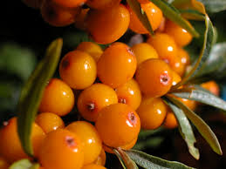
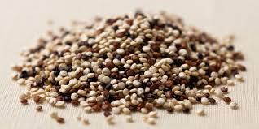
La diversité

Slide 8
Produit
Technique
Le plaisir

Slide 9
La créativité
+
Connectivité
=
Emulation

Slide 10
Méthodologies
Lieux
Outils
Co-Création
Prototypage
Laboratoire d’usage

Slide 11
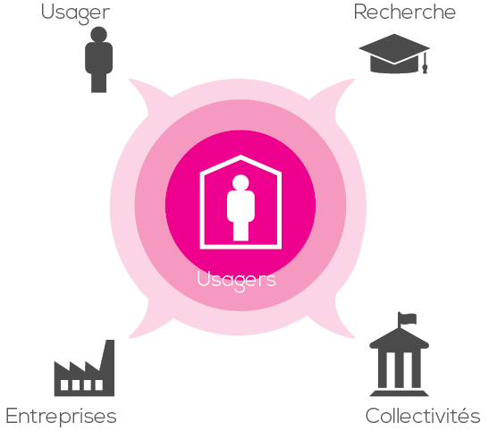
1
Principal moyen d’expression

Slide 12
2

Slide 13
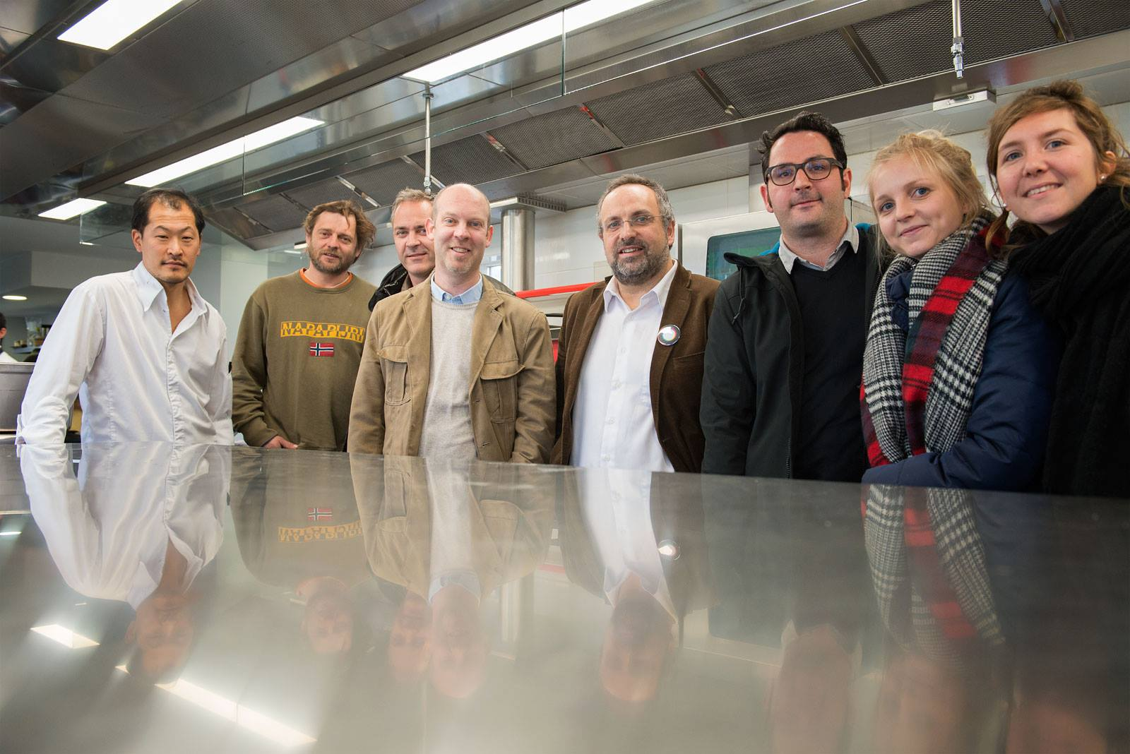
Artiste
Développeur
Entrepreneur
Chef
Producteur
Scientifique

Slide 14
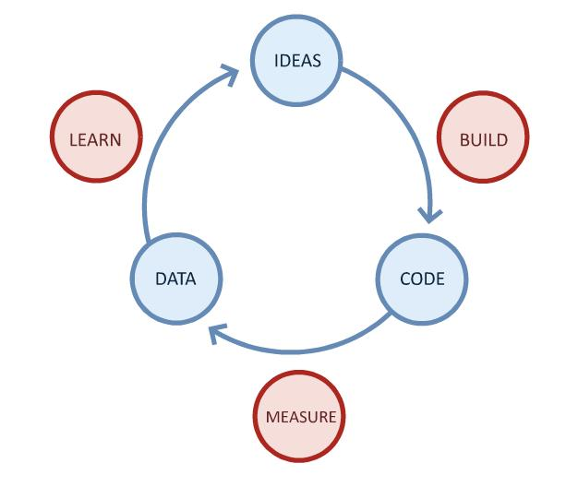
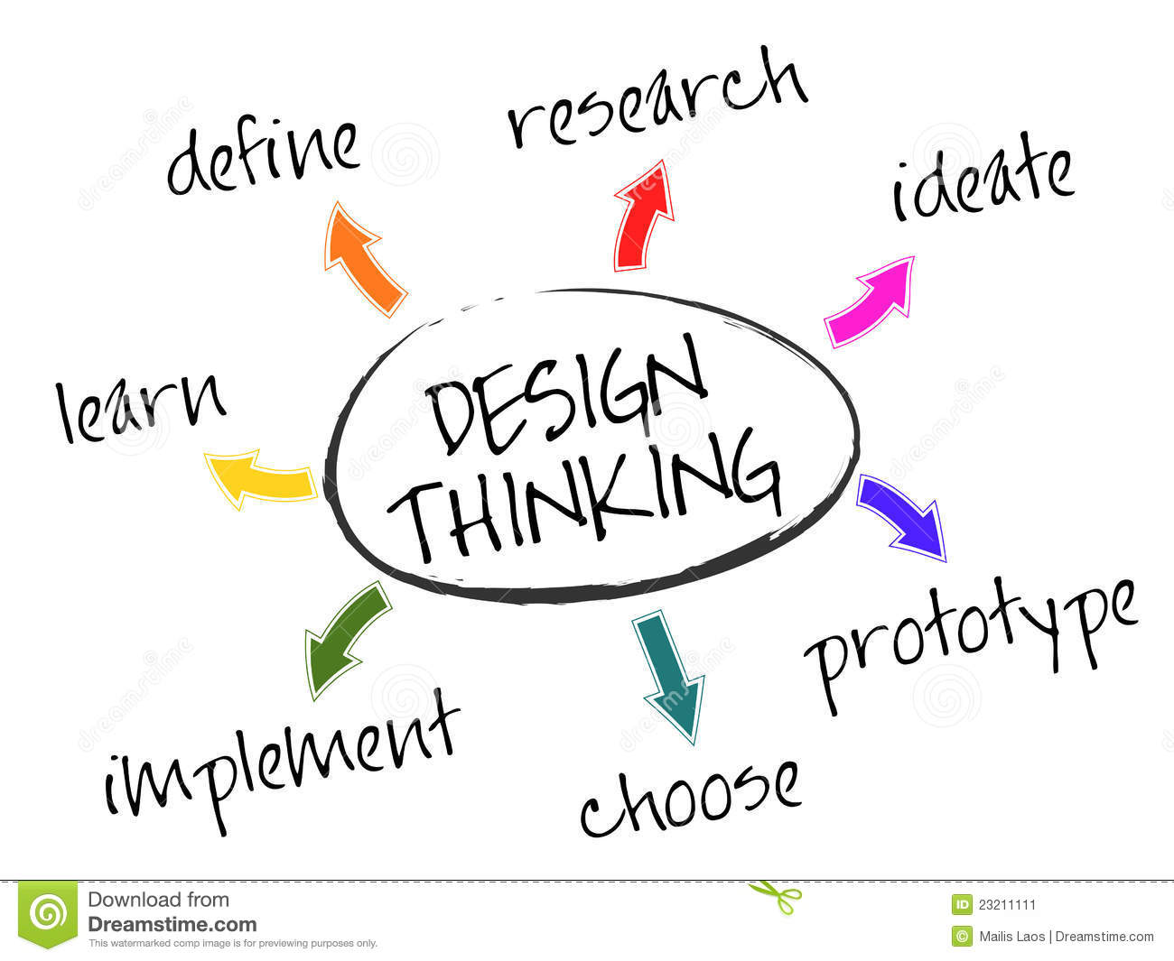
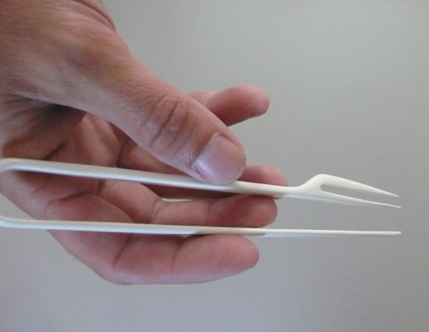
3

Slide 15
Co-Création
Prototypage
Création d’usage
Tests en conditions d’usage

Slide 16
Rôle du numérique?
Mobiliser une communauté
Innovation
Support des phase de test
Tester rapidement des innovation
Accumuler des Datas

